Slide 1

IHEDATE
Territoires et mobilités
Gouverner la route
25 AVRIL 2024
Mobiliser les financements privés
(les financements de projets)
Pierre Sorbets
Institut de la Gestion Déléguée

Slide 2
Remarques initiales
- Il y a deux sortes de financements : les sommes mises à disposition temporairement (capital, dette) et celles définitivement acquises (subventions, paiements publics ou privés).
- On parle de financement privé quand le débiteur est privé (société projet), on parle aussi de financements de projets ou « sans recours » ou « à recours limité »
- En France et aujourd’hui ces financements sont plus onéreux que les financements sur débiteurs publics (OAT, collectivités locales …)
- Participer à un financement (en capital ou en dette) implique à la fois une prise de risque et une immobilisation de liquidité à moyen ou long terme dans le bilan de l’entité concernée.
- Il y a suffisamment d’épargne pour « tout financer » à condition de structurer des projets bancables, c’est-à-dire attirant des financements en nature montant et maturité suffisants pour un coût compatible avec les paramètres du projet.
- Ceci suppose un modèle économique - dont une allocation des risques - acceptable par les partenaires financiers sur le long terme et transposable dans le Code de la commande publique

Slide 3
Comment ces financements se situent-ils dans la taxonomie des crédits?
Lien éventuel avec une transaction
Types de contreparties ou de prises de risque
Financements généraux (blanc)
Relatifs à une transaction (blanc causé)
Transactionnel (l’argent est fléché)
Autofinancé (l’investissement financé est rentable)
Auto liquidatif (il y a un retour automatique de flux vers le financier)
Souverain
Public
Entreprise
Financement d’actif
En risque sur le cash flow
Les financements de projets sont au moins transactionnels et autofinancés, et parfois auto liquidatifs. Ils sont essentiellement en risque sur le cash flow mais intègrent des éléments de risque politique, de risque souverain ou public, de risque « entreprise » et de risque sur actif. Ces caractéristiques déterminent les décisions de GO/NOGO des financiers et leurs « pricings ».
Source: Microsoft

Slide 4
Les partenaires financiers et leurs déterminants et contraintes
Banques
Investisseurs Institutionnels
Entités publiques
  Rémunération vs risque (de défaut et de liquidité)
  Relation globale avec le client et sa rentabilité
  Ratios réglementaires (Bâle 2/3) de capitalisation (par rapport aux risques pondérés) et de liquidité (LCR et NSFR)
  Compliance (LCB-FT) sanctions, corruption, etc.
  ESG et ODD
(fonds de pension, assureurs vie et non vie, gestionnaires et détenteurs d’actifs)
Rémunération vs risque (ponctualité des paiements)
Ont des passifs longs, des
  ratios d’emprise et des régulations (ex : solva 2)
  Compliance (LCB-FT) sanctions, corruption, etc.
  ESG et ODD
  Les entités adjudicatrices peuvent dans certains cas (si elles le souhaitent) entrer au capital des société projet
  Les banques publiques (BEI, CDC, SFIL) sont d’importants prêteurs dans ce domaine
  Des garanties publiques peuvent dans certains cas être mises en place
  (ex : Lisea)
Avant 2008 les banques étaient les principaux apporteurs de crédits dans ce domaine, depuis lors les investisseurs institutionnels (directement ou en s’appuyant sur des gestionnaires d’actifs) jouent un rôle accru. En ce qui concerne le capital, les pourvoyeurs sont les entreprises industrielles (de façon minoritaire), les fonds spécialisés (Meridiam, Vauban …) et parfois les entités publiques.

Slide 5
Les 4 piliers de la bancabilité d’un financement de projet infrastructure pjecoects
Le modèle économique
Le cadre légal et contractuel
Les sources possibles de financement
Le projet
Caractéristiques
Allocation des tâches et des risques
  Objectifs
  Respecter le modèle économique en minimisant le risque juridique
  Mise en concurrence efficace
  Cadres juridiques disponibles
  Marchés de partenariats
  Concessions
  MGPE(Paiement Différé)
  Régulation ?
  Options pour la société projet :
  SPV à capital privé ou hybride
  EP, SPL, SEM ou SEMOP
Sources publiques
  Projet et secteur?
  Taille des Capex et Opex?
  Pay back period?
  Technologie éprouvée?
  Risque d’obsolescence?
  Tension concurrentielle ?
  TRI socio-économique
  Subventions
  Capital
  Crédits
  Garanties
  Conception
  Réalisation
  Entretien maintenance
  Exploitation commerciale et risque commercial
  Risques exogènes
Sources privées
Monétisation
  Capital
  Crédits
  Garanties et assurance
  Crowd Funding ?
  Production de biens et services marchands ou non?
  Autres externalités (ex : économies d'énergie et de CO2, santé, sécurité gain de temps, attractivité).
  Paiement par l’usager(BtoB, BtoC?) avec ou sans offtake et/ou prix garantis
  Economies, Valorisation.
  Ressources publiques diverses ?
  Budgets centraux ou locaux
Ces éléments d’analyse (de long terme) détermineront la bancabiité du projet, mais aussi le choix du cadre contractuel (MP, concession ou MGPE). Plusieurs itérations (et éventuellement du sourcing ) entre les quatre piliers seront parfois nécessaires pour rendre le projet bancable ou l’optimiser.

Slide 6
Analyse de risque dans le domaine routier
Le risque politique (en utilisant la définition des agences d’assurance crédit)
Guerre et émeutes : devient un vrai sujet en France (Ecotaxe, écologie radicale …)
Insolvabilité ou carence du débiteur public : cf. infra
Actes ou absence d’actes faisant obstacle à la bonne fin du contrat : règlementations, taxations, décisions de justice
Les risques techniques :
Des réalisations mais aussi beaucoup d’entretien régénération : n’est pas nécessairement plus simple
Très variable selon les cas (urbain périurbain ou non urbain) et les actifs concernés (liste USIRF)
Dépend des missions plus ou moins performancielles dévolues au partenaire privé. (cf. travaux USIRF)
Les risques exogènes :
Risques macroéconomiques (croissance, inflation(s), taux d’intérêt, pouvoir d’achat)
Risques climatiques : en croissance, maitrisables ? probabilisables ?
Le risque de paiement :
En cas de paiement public : dépend du débiteur (souverain ou non) et influe sur le coût (agences de notations)
En cas de paiement privé : risque de trafic, de tarif, de capacité et de propension à payer.
Le « risque ESG » : (auquel les financiers sont de plus en plus sensibles)
L’atténuation : quelle décarbonation de la route et à quel coût financier (IRVE) et d’abattement du carbone?
L’adaptation : résilience aux intempéries, inondations, effondrements
Le risque de transition (selon Mark Carney) : à suivre avec attention

Slide 7
Les modèles à financement par l’usager
Le modèle autoroutier actuel (présentant peu de besoins d’investissements lourds, sauf décarbonation ?)
Un risque politique acceptable mais tendu (écologistes sur le tracé de la A69 et tentation de capter la « rente »)
Des risques techniques semblant sous contrôle
Une bonne résilience face au risque macroéconomique et climatique (risque physique)
Le risque de trafic et de paiement est également jugé très modéré (ex : le niveau de subvention de la A69)
Le « risque ESG » est plus délicat: les financiers aimeraient une décarbonation ne nuisant pas à l’équation financière
L’avenir : Les cinq scénarios (post concessions actuelles) de M. Le Professeur Yves Crozet (TDIE) sont-ils bancables?
Scénario 1 : fin des péages (gratuité) et financement par l’impôt : pas de problème de financement par hypothèse sur ces actifs. En revanche, forte tension sur tous les autres projets et sur la politique économique et financière du pays
Scénario 2 : concessions prolongées et péages élevés pour financer (notamment) la décarbonation de la route: il reste : (i) à savoir de quelle décarbonation il s’agit : poids lourds ? Gestion des jours d’affluence ? Autoroutes électriques ? hydrogène. (ii), à vérifier que le coût d’abattement du carbone est compétitif par rapport à d’autres usages (iii) convaincre les financiers que le business model tient la route (trafic?) pour avoir un « GO » et des tarifs (CMPC) modérés.
Scénario 3 : péage « soft » (Eurovignette) couvrant les frais d’exploitation du réseau concédé : politiquement porteur mais privant de flux financiers des projets qui en auraient besoin.
Scénario 4 : signature de marchés de maintenance, péages allégés mais périmètre étendu (de 9 à 25.000 km) et affectation du surplus à d’autres projets : leur bancabilité devra être vérifiée et attention au syndrome de l’Ecotaxe.
Scénario 5 : Mise en place d’un fonds routier (une « AFITF route ») alimenté par des péages restant élevés pour financer d’autres projets (routiers ou non?) : ces financements seront-ils assis sur cette Agence (modèle SGP) ou affectés projet par projet?
Quelques remarques annexes :
Il semble souhaitable d’intéresser des gestionnaires privés de réseaux à leur rentabilité.
Réintroduire du capital public dans les montages peut avoir de l’intérêt
« capper » et « floorer » la rentabilité (ou instaurer ex ante des règles de partage) peut avoir du sens.

Slide 8
Les modèles à financement par le contribuable
Quels paiements publics ? (ces flux sont-ils « bancables » à long terme ?)
Budget de l’État
Budget des collectivités locales
Taxes affectées : carbone ? Domaniales ?
Flux extérieurs : revenus autoroutiers post fin des concessions actuelles
Des PPP routiers ou de voirie (« bancables » et n’ayant pas apparemment défrayé la chronique ?)
Rénovation urbaine globale du Plessis Robinson (2011, voirie, éclairage, enfouissement de réseaux, signalisation, indicateurs de performance)
Contournement de Troisseraux (Oise) en 2015.
Contournement routier de Tarbes
PPP de St Leu la Forêt
Les travaux USIRF/IGD (2015) : contrat de gestion patrimoniale à garanties de performance
Analyse des travaux de la Banque Mondiale en 2009 : 15 ans de pratique de ce type de contrats dans 12 pays de l’OCDE font apparaitre des économies de dépenses publiques allant de 10 à 40% Sont notamment cités les « management agent contracts » anglais, les contrats signés au Québec et en Alberta et les contrats municipaux au Danemark.
Travaux détaillés sur les missions, les actifs, les indicateurs de performance, les clausiers, etc.
Le contrat global de performance prolonge cette vision et en facilite la mise en œuvre.
Il a bien une approche globale et performancielle et les durées envisagées (de 5 à 7 ans) sont compatibles
La Maitrise d’ouvrage est publique ce qui rassure les donneurs d’ordre.
Un premier contrat (de 5 ans) de ce type (modernisation et entretien de 15 zones d’activité) été attribué en 2018 par la CC de Chateaugiron après sourcing et mise en concurrence.
L’IDDRIM a publié en 2019 un guide des bonnes pratiques du « MGP en route et voirie » prenant ce contrat comme exemple
Mais la mobilisation des financements privés supposerait d’accepter dans certains cas le paiement différé.

Slide 9
Tentatives de conclusions (personnelles)
En matière de finance (d’argent) et hors interventions des banques centrales, rien ne se perd rien ne se crée, tout se transforme en prise de risque et en maturité (on appelle cela la transmission de la politique monétaire)
L’atteinte totale de quatre objectifs tous essentiels :
la transition climatique et écologique
Le rééquilibrage des finances publiques
La préservation du pouvoir d’achat et donc du climat social
l’attractivité et la compétitivité de notre pays
n’est (sauf miracles scientifiques et/ou technologiques) pas possible: des arbitrages douloureux, décidés ex ante ou subis ex post, devront intervenir et en matière de transition écologique, investir dans l’adaptation est probablement plus rentable par rapport à l’atténuation dans laquelle nos efforts sont dilués : la France « pèse » à peine plus de 1% du CO2 mondial et l’Union Européenne à peine plus de 10%.
Le moins que l’on puisse faire en matière d’investissements publics (notamment pour la route) c’est :
Ne pas (trop) se tromper sur le choix des investissements : TRI socio-économique et coût d’abattement du carbone
Réaliser ET gérer ces investissements de la manière la plus efficace possible.
Pour cela, choisir le bon modèle économique et contractuel, sans biais idéologique ou doctrinal (cf. rapport de l’IGD)
Compte tenu de l’ampleur des investissements à réaliser, la bancabilité est importante mais le coût des montages financiers – le CMPC réel c’est-à-dire le ratio capital dette et le coût de chacun des deux composants – ne l’est pas moins (cf. note de l‘IGD). Ce coût dépendra des analyses (et des perceptions) de risque qui seront conduites par les financiers, à la fois sur chaque projet ET sur l’environnement politique économique et social - et écologique - dans lequel ces projets s’exécuteront (cf. supra les sujets du risque politique et du risque économique )
Enfin, et même s’il s’agit d’un sujet purement comptable, la consolidation c’est-à-dire l’inscription ou non de ces investissements dans les comptes publics n’est pas dénuée d’importance. (cf. note de l’IGD).

Slide 10
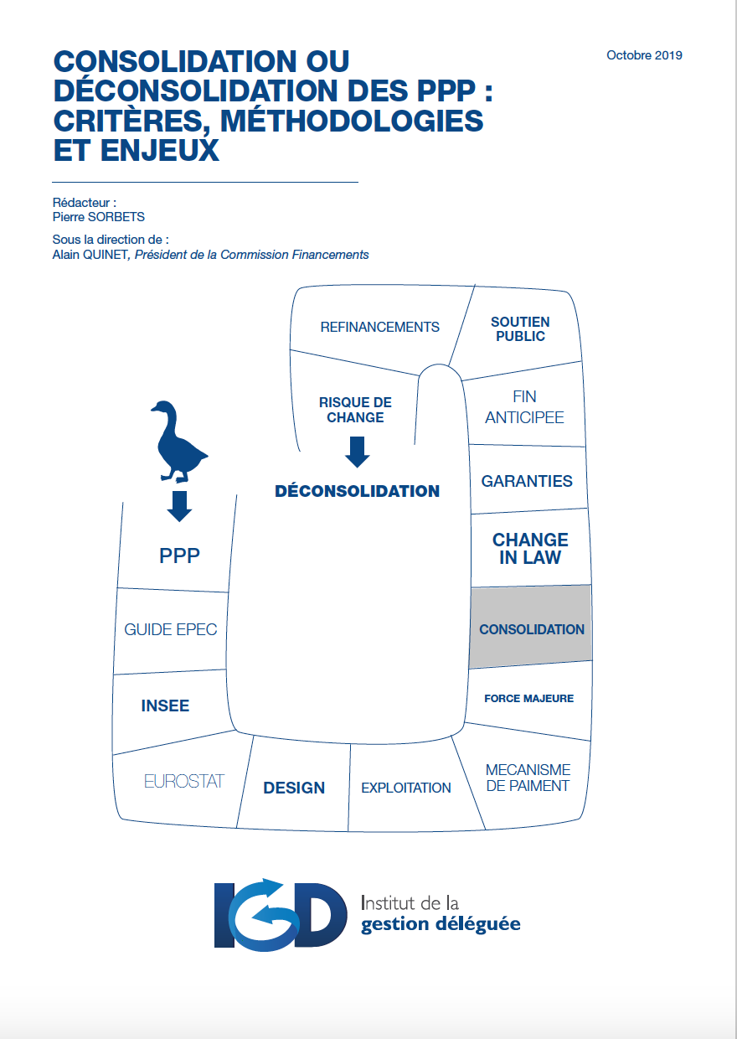

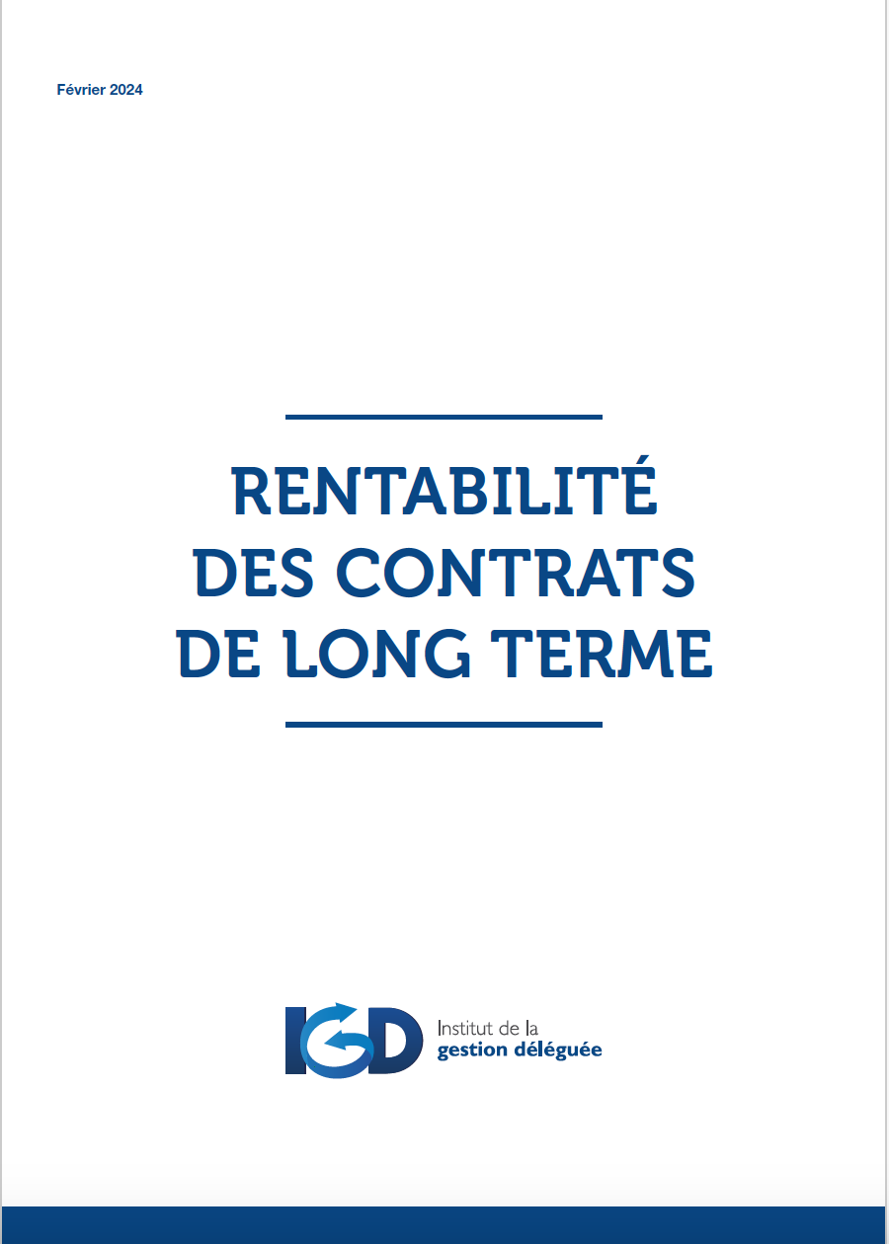
Les publications de l’IGD
Site internet : https://www.fondation-igd.org/
Merci de votre attention

